Slide 1
JARDIN DE NIÑOS
MARÍA L.PEREZ DE ARREOLA
2º GRADO SECC. “A”
CICLO ESCOLAR 2014-2015

Slide 2
BIENVENIDOS
Diagnóstico del grupo

Slide 3
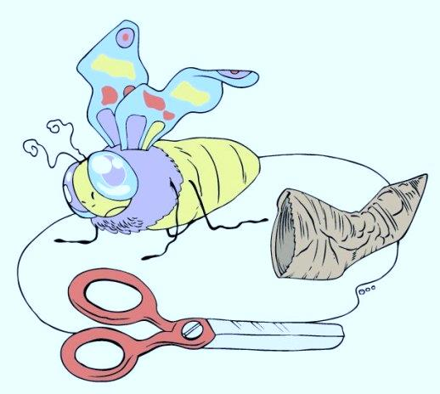
LA LECCIÓN DE LA MARIPOSA
REFLEXION:
Los niños deben desarrollar sus propias alas para volar por el mundo, cuanto más y mejores recursos de autonomía responsable les demos mejor se sabrán defender en él, si saben darle un valor al esfuerzo y aprenden a tolerar las frustraciones cuando son pequeños, más ímpetu tendrán para luchar por conseguir aquello con lo que sueñan y más complicado será que desistan de su empeño.
No cortemos su capullo, dejemos que aprendan a salir solos de él mientras estamos ahí para ayudarles, enseñarles, guiarles y darles todo el amor que necesiten en el trayecto.

Slide 4
¿QUÉ ES EL JARDÍN DE NIÑOS?
Es una institución donde los pequeños participan en experiencias educativas, que les permitan desarrollar de manera prioritaria sus competencias afectivas, sociales y cognitivas. Tomando en cuenta el interés, creatividad y espontaneidad del niño.

Slide 5
PROPÓSITOS FUNDAMENTALES DE LA EDUCACIÓN PRESCOLAR
Desarrollar una iniciativa y una autonomía.
Sean capaces de trabajar en colaboración.
Adquieran confianza para expresarse.
Reconozcan algunas prioridades de la escritura
Aceptar la diversidad cultural.
Construir nociones matemáticas
Reflexionen.
Observen fenómenos naturales y formulen hipótesis y predicciones.
Tengan principios y valores.
Desarrollen una sensibilidad, imaginación y creatividad.
Conozcan su cuerpo.

Slide 6
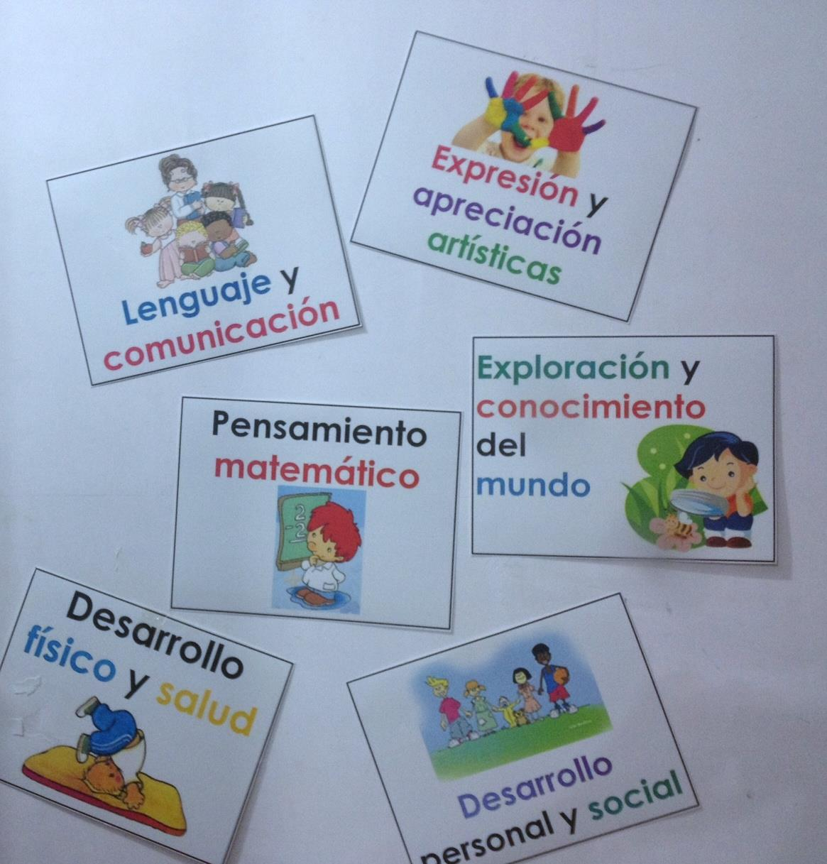
CAMPOS FORMATIVOS

Slide 7
DIAGNÓSTICO DEL GRUPO
CAMPO FORMATIVO: DESARROLLO PERSONAL Y SOCIAL

Slide 8
DIAGNÓSTICO DEL GRUPO
ACTIVIDAD: “EL DADO DE LAS EMOCIONES”
Autoestima
Concentración y atención
Miedo para expresarse
Seguridad personal
Respeto a reglas

Slide 9
ACTIVIDAD: “EL DADO DE LAS EMOCIONES”
Nombre de la actividad: “El dado de las emociones”
Campo formativo: Desarrollo personal y social.
Aspecto: Identidad personal
Competencia: Reconoce sus cualidades y capacidades, y desarrolla su sensibilidad hacia las cualidades y necesidades de otros.
Aprendizaje esperado: Habla acerca de cómo es él o ella, de lo que le gusta y/o disgusta de su casa, de su ambiente familiar y de lo que vive en la escuela.
Desarrollo de la actividad:
-Comenta a sus compañeros cuáles son los estados de animo que conoce.
-Pasa al frente y lanza el dado; según el estado de ánimo identificado contará a sus compañeros una historia o situación de acuerdo a ésta.
-Comenta lo mas importante de la actividad.
Tiempo y espacio: 20 minutos – aula
Organización: Grupal/Individual.
Recursos y materiales: Dado de las emociones.
Evaluación: ¿Logra hablar acerca de como es él? ¿Qué situación comenta de acuerdo al estado de ánimo que le tocó?

